Slide 1
电气控制与PLC技术

Slide 2
项目12 三相笼型异步电动机的反接制动控制线路安装
第一讲
1.1 训练目标
目
录
第二讲
1.2 实训设备和元器件
第三讲
1.3 相关知识
第四讲
1.4 训练内容和步骤
第五讲
1.5 实训报告要求及考核标准

Slide 3
12.1 训练目标
了解电磁机械制动控制。熟悉速度继电器结构、原理及使用方法。
掌握三相异步电动机反接制动控制方法。
掌握三相异步电动机反接制动控制电气线路的安装操作。

Slide 4
12.2 实训设备和元器件
表12-1 实训设备和元器件明细表
代号 | 名称 | 型号 | 规格 | 数量
M | 三相异步电动机 | Y-112S-4 | 4KW、380V、△接法、15.4A、1440r/min | 1
QS | 组合开关 | HZ10-25/3 | 三极、25A | 1
FU1 | 熔断器 | RL1-60/25 | 500V、60A、配熔体25A | 3
FU2 | 熔断器 | RL1-15/4 | 500V、15A、配熔体4A | 2
KM | 交流接触器 | CJ10-20 | 20A、线圈电压380V | 2
KT | 速度继电器 | JY1 |  | 1
FR | 热继电器 | JR16-20/3 | 三极、20A、整定电流8.8A | 1
SB | 按钮 | LA4-3H | 保护式、500V、5A、按钮数3 | 3
XT | 端子板 | JD₀-1020 | 500V、10A、20节 | 1
 | 主电路导线 | BVR-1.5 | 1.5mm²（7mm×0.52mm） | 若干
 | 控制电路导线 | BVR-1.0 | 1mm²（7mm×0.43mm） | 若干

Slide 5
12.3 相关知识
12.3.1 电磁机械制动
1. 电磁抱闸的结构
组成
制动电磁铁
由铁芯、衔铁和线圈三部分组成，有单相和三相之分
闸瓦制动器
闸轮、闸瓦、杠杆和弹簧组成。

Slide 6
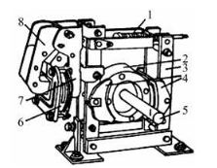
1. 电磁抱闸的结构
结构图
1—弹簧；2—闸轮；3—杠杆；4—闸瓦；5—轴；6—线圈；7—铁芯；8—衔铁
图12-1 电磁抱闸的结构图

Slide 7
2. 电磁抱闸断电制动控制线路
工作原理
合上电源开关QS，按动启动按钮SB2，接触器KM线圈获电动作，其常开辅助触点闭合自锁，主要触头闭合，电动机通电启动，同时电磁抱闸线圈获电，吸引衔铁，使它与铁芯闭合，衔铁克服弹簧拉力，迫使制动杠杆向上移动，从而使制动器的闸瓦与闸轮分开，电动机正常运行；当需要制动时，按下停止按钮SB1时，KM断电释放，使电动机的电源被切断，与此同时，电磁抱闸线圈也断电，使抱闸衔铁与铁芯分开，在弹簧拉力的作用下，使闸瓦与闸轮紧紧抱住，电动机被迅速制动而停转。

Slide 8
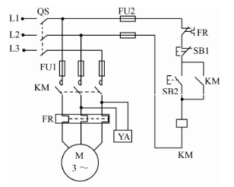
2. 电磁抱闸断电制动控制线路
图12-2 电磁抱闸断电制动控制线路

Slide 9
3. 电磁抱闸通电制动控制线路
特点
主电路有电流通过时电磁抱闸线圈无电，这时抱闸与闸轮松开；当主电路断电而通过复合按钮SB1的常开触头的闭合使磁抱闸线圈获电时，闸瓦与闸轮抱紧呈制动状态。在电动机不转动的正常状态下，电磁抱闸线圈无电，闸瓦与闸轮也处于制动状态。

Slide 10
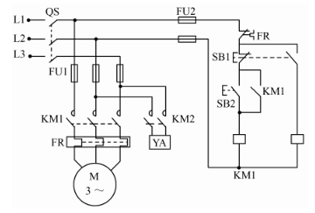
3. 电磁抱闸通电制动控制线路
图12-3 电磁抱闸通电制动控制线路

Slide 11
12.3.2 电气制动控制电路
1. 速度继电器
作用
速度继电器也称反接线制动继电器，是用来反映电动机转速和转向变化的继电器。它的基本工作方式和主要作用是依靠旋转速度的快慢为指令信号，通过触点的分合传递给接触器从而实现对电动机反接制动控制。

Slide 12
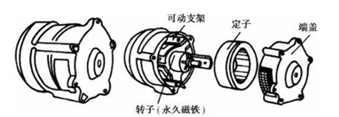
1. 速度继电器
组成
主要由定子、转子、端盖、可动支架、触点系统等组成
结构图
(a) 速度继电器结构图

Slide 13
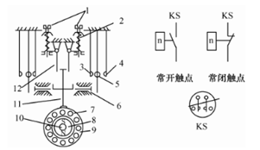
1. 速度继电器
示意图和图形文字符号
(b) 示意图 (c) 图形文字符号
1—调节螺钉；2—反力弹簧；3—常闭触点；4—常开触点；5—动触点；6—推杆；7—笼型导条；8—转子；9—圆环；10—转轴；11—摆杆；12—返回杠杆
图12-4 速度继电器结构图、原理示意图和图形文字符号

Slide 14
1. 速度继电器
工作原理
当电动机旋转时，与电动机同轴联结的速度继电器转子也转动，永久磁铁制成的转子，就由静止磁场变为在空间移动的旋转磁场。此时，定子内的短路绕组（导体）因切割磁力线而产生感应电势和电流，载流短路绕组与磁场相互作用便产生一定的转矩，于是，定子便顺着转轴的转动方向而偏转。定子的偏转带动支架和顶块，当转子转过一定角度时，顶块推动动触点弹簧片（或反向偏转时）使常闭触点分断，常开触点闭合。当常开触点闭合后，可产生一定的反作用力，阻止定子继续偏转。

Slide 15
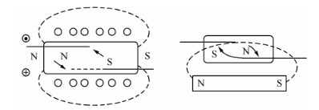
2. 干簧继电器
结构原理图
(a) 利用线圈内磁场驱动继电器 (b)利用外磁场驱动继电器
图12-5 干簧继电器结构原理图

Slide 16
2. 干簧继电器
特点
接触点与空气隔绝，可有效地防止老化和污染，也不会因触点产生火花而引起附近创易燃物的燃烧。
触点采用金、钯的合金镀层，接触电阻稳定，寿命长，为100万～1000万次。
与永久磁铁配合使用方便，灵活。可与晶体管配套使用。
动作速度快，为1～3ms，比一般继电器快5～10倍。
承受电压低，通常不超过250V。

Slide 17
3. 反接制动控制电路
（1）反接制动的基本原理
将电动机的三根电源线的任意两根对调称为反接。若在停车前，把电动机反接，则其定子旋转磁场便反方向旋转，在转子上产生的电磁转矩亦随之反方向，成为制动转矩，在制动转矩作用下电动机的转速很快降到零，称为反接制动。

Slide 18
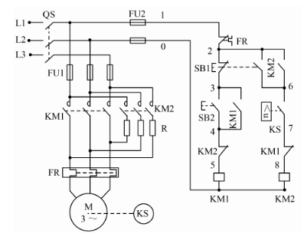
（2）单方向启动的反接制动控制电路
图12-6 单方向反接制动控制电路

Slide 19
（2）单方向启动的反接制动控制电路
工作原理
先合上电源开关QS，按下按钮SB2→KM1线圈通电并自锁→M通电旋转→当速度大于100r/min时→KS常开触点闭合，为反接制动做准备。
当按SBl→KMl断电→电动机M因惯性仍高速旋转→KS闭合的常开触点仍保持闭合→KM2通电并自锁→定子串电阻接上反序电源→进入反接制动→当接近l00r/min时→KS常开触点复位→KM2断电→电动机M脱离电源停车至零→反接制动结束。

Slide 20
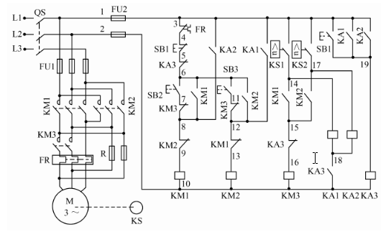
（3）电动机可逆运行反接制动控制电路
图12-7 可逆运行反接制动控制电路

Slide 21
（3）电动机可逆运行反接制动控制电路
工作原理
合上电源开关QS，按下正转启动按钮SB2，KM1通电并自锁，电动机串入电阻接入正序电源启动，当转速升高到一定值时KS1触点闭合，KM3通电，短接电阻，电动机在全压下启动进入正常运行。

Slide 22
（3）电动机可逆运行反接制动控制电路
工作原理
需要停车时，按下停止按钮SB1，KM1、KM3相继断电，电动机脱离正序电源并串入电阻，同时KA3通电，其常闭触点又再次切断KM3电路，使KM3无法通电，保证电阻R串接在定子电路中，由于惯性电动机仍以很高速度旋转，KS1仍保持闭合使KA1通电，触点KA1（3-12）闭合，使KM2通电，电动机串接电阻接上反序电源，实现反接制动；另一触点KA1（3-19）闭合，使KA3仍通电，确保KM3始终处于断电状态，R始终串入。当电动机转速下降到l00r/min时，KS1断开，KA1、KM2、KA3同时断电，反接制动结束，电动机停止。

Slide 23
12.4 训练内容和步骤
1. 训练内容和控制要求
图12-6为三相异步电动机反接制动控制线路安装接线的实训电气原理图。

Slide 24
2. 训练步骤及要求
（1）熟悉电气控制原理图，分析控制线路的控制关系。
（2）绘制三相异步电动机反接制动控制线路的电气安装接线图，如图12-8所示。
（3）固定电气元件。
（4）按照电气安装接线图接线。先连接主线路，后连接辅助线路，先串联连接，后并联连接。
（5）在接线完成且检查无误后，经指导老师检查允许方可通电调试。常开触点仍保持闭合。

Slide 25
3. 注意事项
（1）速度继电器可以先安装好，不属于实训定额时间内。安装时采用速度继电器的连接头与电动机轴直接连接的方法，应使两轴线重合；若采用带轮连接的方法，应使两轴中心线保持平行。
（2）通电校验时，要首先检查能否制动，若按下制动按钮电动机不仅没有制动，而且继续运转，则主要是由于速度继电器的两副常开触点的接线接反所致。
（3）试车时，若制动不正常，可检查速度继电器的胶木摆杆紧固螺钉是否松脱和损坏，或者根据实际转速调节调整螺钉，使弹簧压力增大或减小，调节后要把固定螺母锁紧。切忌用外力弯曲其动、静触点，使之变形。

Slide 26
4. 检测与调试
速度继电器的调整：手持测速仪，对准电动机的输出轴，测量电动机输出转速，按SB1使制动电路工作，当电动机转速降至100r/min时观察速度继电器的动合触点，看是否分断。若不分断，将螺钉向外拧，使反力弹簧力量减小；若分断过早，则将螺钉向内拧，使反力弹簧力量增大。如此反复调整多次，使电动机的转速在100r/min左右时，速度继电器的触点分断并符合电路要求。

Slide 27
5. 思考与练习
（1）速度继电器的安装有何要求？
（2）电动机制动时，速度继电器分断过早，应增加弹簧力还是应减小弹簧力？

Slide 28
12.5 实训报告要求和考核标准
表12-2 实训考核标准
考核项目 | 考核内容 | 配分 | 考核要求及评分标准 | 得分
电器安装 电路接线 | 电阻器速度继电器安装 电路安装 电动机接线 | 30分 | 电阻器、速度继电器安装到位10分 电阻器、速度继电器的连接正确10分 电动机接线正确10分
实训报告 | 按照报告要求正确完成 | 40分 | 报告内容完整正确40分
安全文明 通电试验 | 系统组成 系统运行 运行结果分析 | 30分 | 能说明系统组成15分 系统运行正常10分 会分析运行结果25分 定额时间为2小时，每超5分钟扣5分
实际总得分 |  | 教师签字

Slide 29
Thank you!

